Slide 1
하루동안 서비스에 접속한 사용자 수
DAU 카운팅
SET 자료구조 or BITMAP

Slide 2

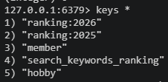
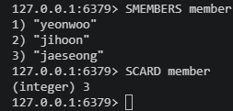
SET 자료구조 명령어
SET 자료구조에 데이터 넣기
SADD member jihoon
SADD member hobin jaeseong
SADD member jihoon hobin
SET에 등록된 member (Key) 정보조회
SMembers member
SET에 등록된 member (Key) 카운트 정보
SCARD member

Slide 3
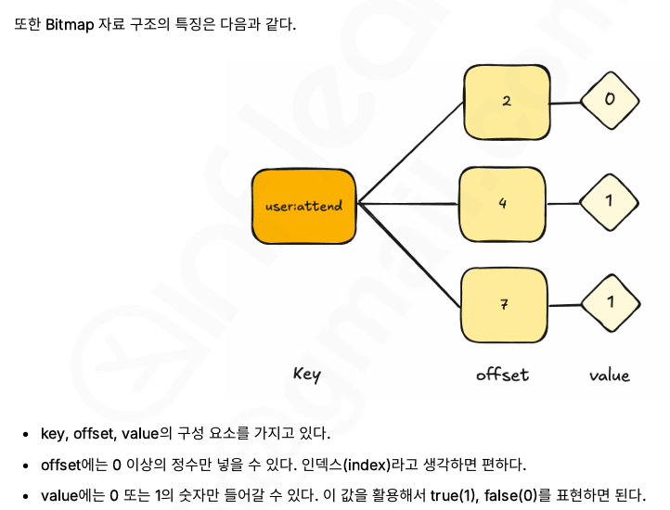
BITMAP 자료구조 특징

Slide 4
BITMAP 자료구조 명령어
BITMAP 자료구조에 데이터 넣기
SETBIT user:attend 4 1
SETBIT user:attend 7 1
BITMAP에 등록되지 않은 정보조회
GETBIT user:attend 2
BITMAP에 등록된 정보조회
GETBIT user:attend 4
BITMAP에 value가 true(1)인 offset 수
BITCOUNT user:attend

Slide 5
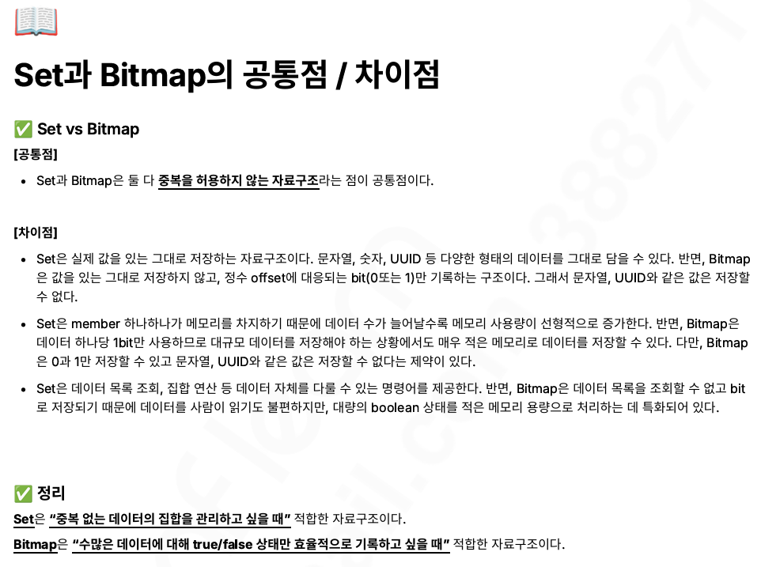
SET 과 BITMAP의 특징 비교

Slide 6
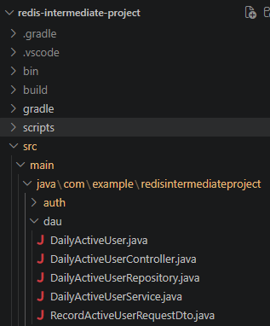
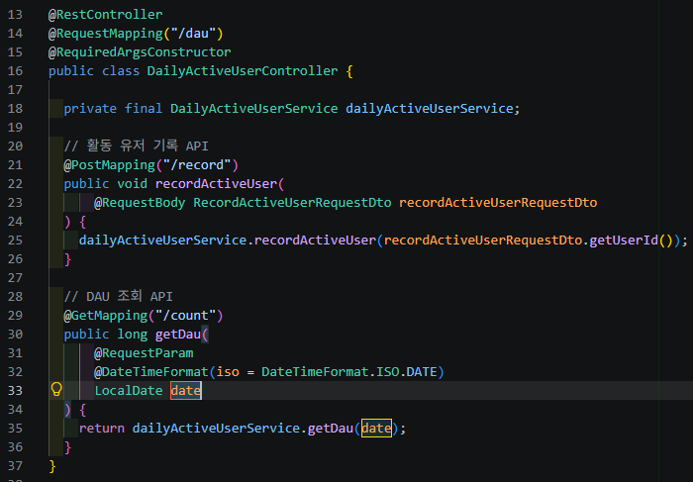
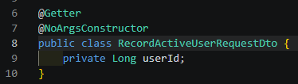
방문 기록 저장 및 DAU 카운트 조회 - Controller
21~26Line : userId만을 받아 특정 사용자의
방문 기록을 남기는 API 요청
29~36Line : 하루동안 방문한 DAU 수를 반환

Slide 7
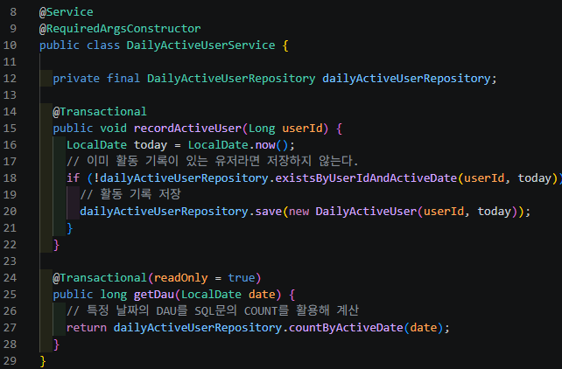
방문 기록 저장 및 DAU 카운트 조회 - Service
18Line : existsByUserIdAndCreateDate
DATA JPA 작명 규칙에 의해 동작하는
활동 날자에 유저아이디가 존재하는지
확인하는 메소드.
활동 날짜에 유저아이디가 존재하지
않는다면 저장하지 않고 메소드를 종료한다
20Line : activeDate 와 UserId 로 조회한 데이터가
없을 시 DailyActiveUser 엔티티를
신규 등록하는 코드
25~28Line : 조회한 날짜의 DAU 카운트 수를 반환

Slide 8
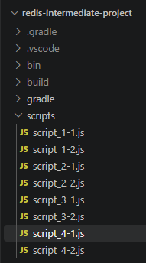
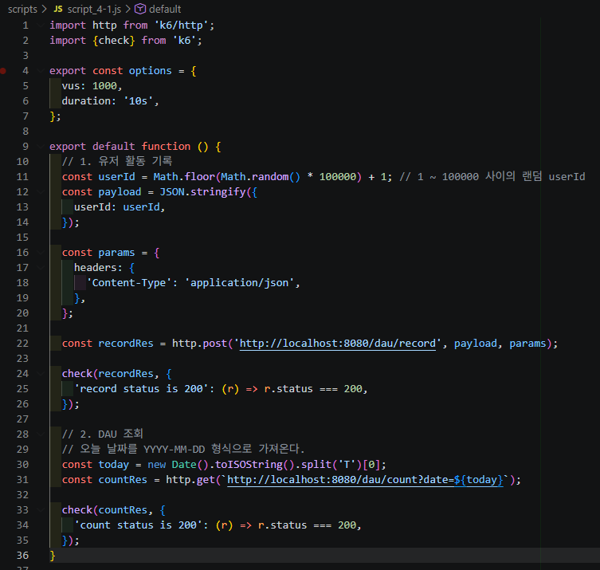
k6 부하 테스트 - 방문 기록 및 DAU확인
11Line : 1~100000 사이의 랜덤 UserId 를 할당 받음.
1000명의 VUS가 10초동안 요청을 전달 함으로써
하루에 여러번 동일한 userId의 접속도 부하테스트에
포함됨
12~14Line : 활동 기록 url 요청에 대한 파라미터 정보 셋팅
( recordActiveUserRequestDto)
16~20Line : 요청에 대한 header 파람 정보
24~26Line : check() - 요청에 대한 응답 정상 도착
카운트를 위한 함수
30Line : 오늘 날짜에서 시간 정보 제외 날짜정보만 추출
31Line : DAU 조회 API 요청 GET방식으로 현재 날짜 전송
33~35Line : DAU 조회에 대한 성공응답 카운트

Slide 9
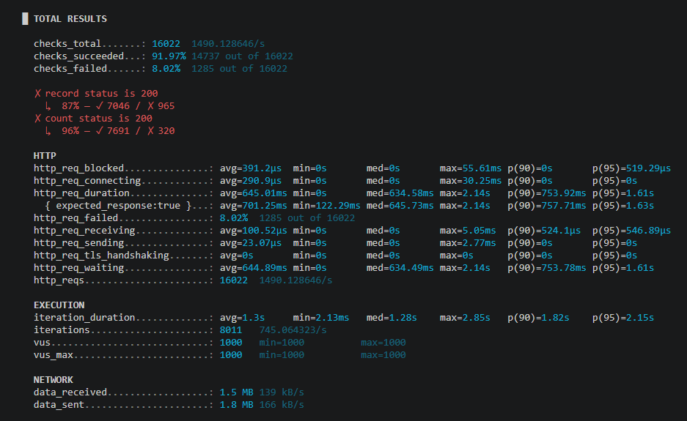
K6 테스트 결과 화면
k6 run --summary-mode=full scripts\script_4-1.js

Slide 10
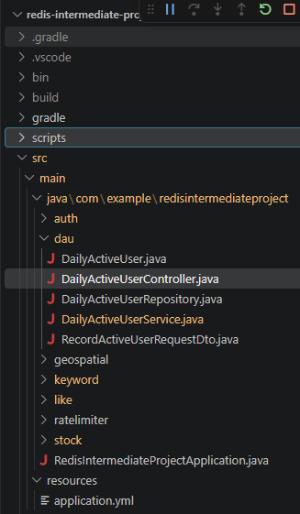
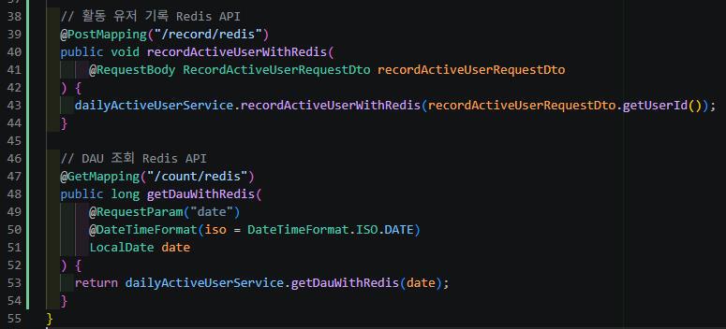
DAU 활동기록 요청 및 조회 API 추가 - Contoller
추가한 API URL은 URL 경로와 메소드 명만 바뀜

Slide 11
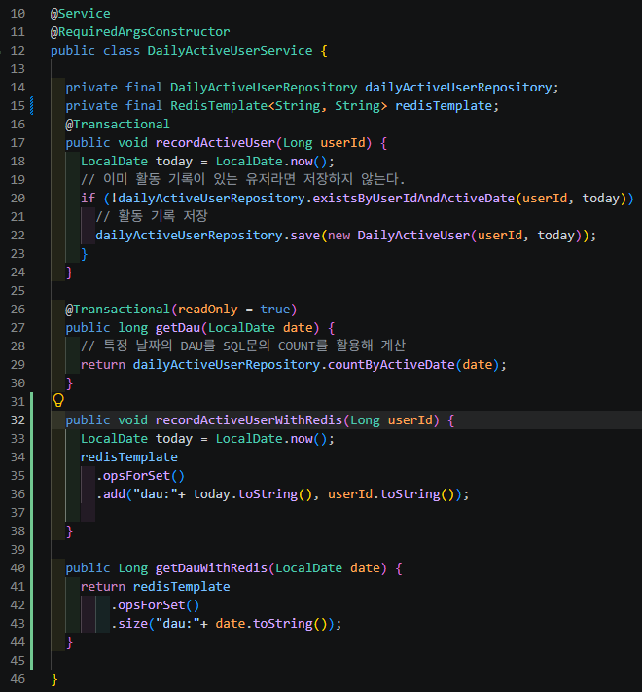
활동기록 redis 저장 및 DAU 조회 - Service
32~38Line : redis-cli로 치면 SADD dau:{currentDate} {userId} 명령어 수행
40~44Line : redis-cli로 치면 SCARD dau:{currentDate} 명령으로 해당 키에 등록된 값 개수
조회와 같다.

Slide 12
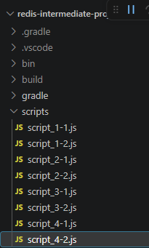
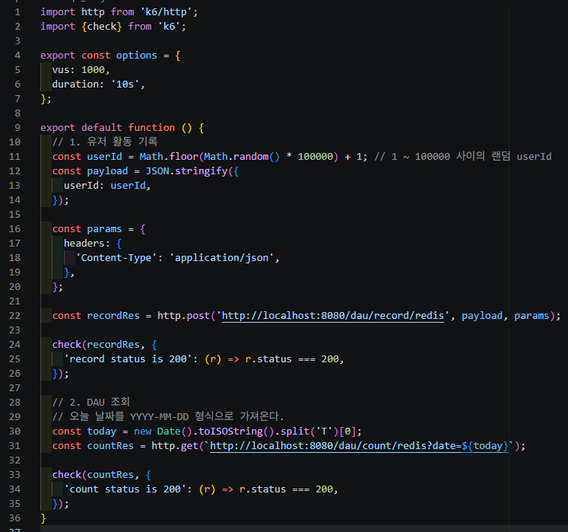
K6를 통한 Redis 활동기록 및 DAU 조회
script_4-1.js 와의 차이점은 요청 Url이 변경되었다는거 하나 뿐이다.
k6 run --summary-mode= full script_4-2.js 수행

Slide 13
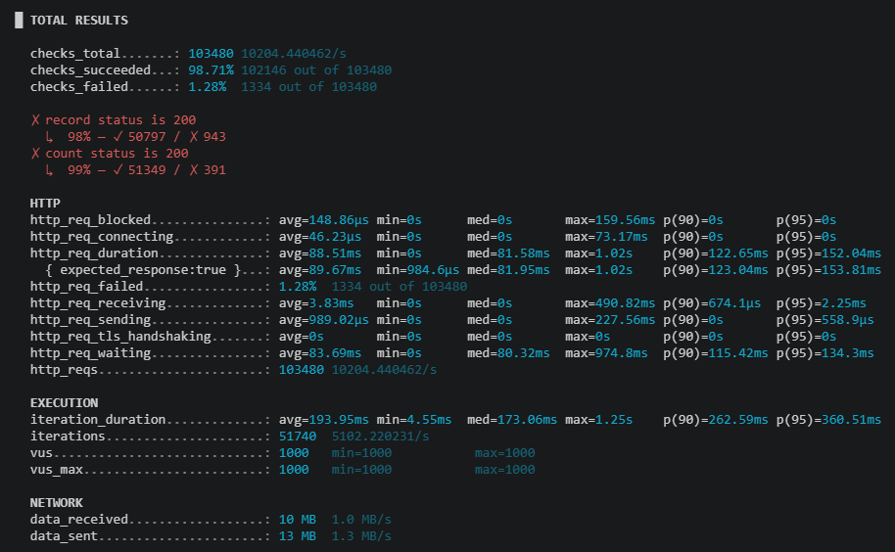


DB DAU 부하테스트와 Redis DAU 부하테스트 비교
총 39771건의 값 저장
해당 키의 메모리 사용량 : 2MB 사용
DB 부하테스트 : 초당 1490건 처리
Redis 부하테스트 : 초당 10204 건 처리 ( 대략 7.5 배 처리량 상승 )

Slide 14
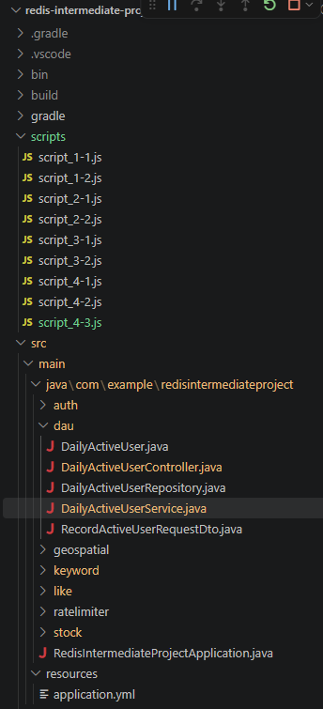
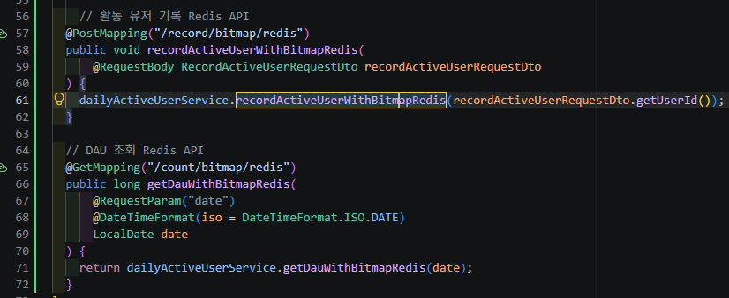
DAU 활동기록 요청 및 조회 BITMAP API 추가 - Contoller

Slide 15
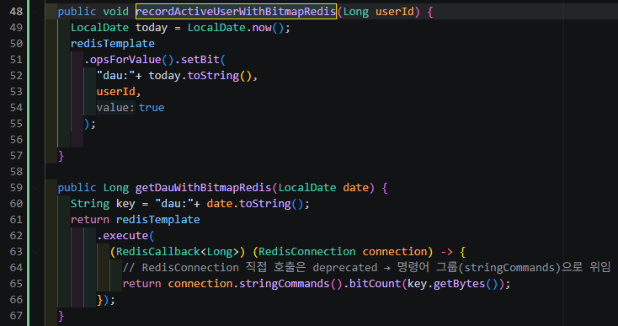
활동기록 redis bitmap 저장 및 DAU 조회 - Service
48~57Line : redis-cli에서 다음 명령과 같음 SETBIT dau:{현재날짜} {offset[=userId]} 1
59-66Line: (RedisCallback<long>) 은 (RedisConnection connection) -> {} 의 반환값을 형변환 하기위한 타입이다.
Key에 대한 BITCOUNT 조회 명령어 (60~66 Line)
※주의점 : bitmap의 count는 getBit() 로 가져오지 않는다.

Slide 16
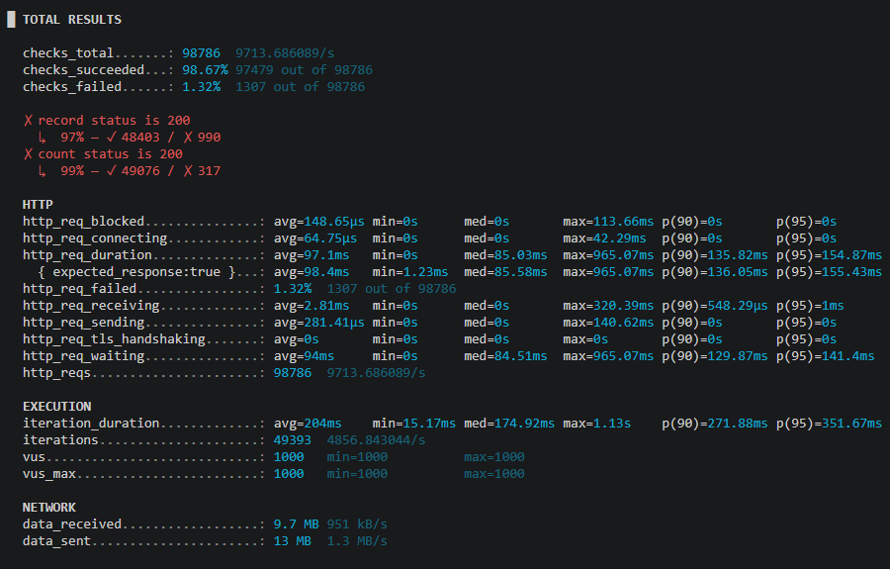
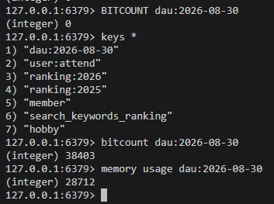
BitMap 요청 결과 및 Redis-cli bitmap memory 확인
script_4-3.js 메모리 사용율
결론 : 저장하려는 데이터가 단순 두 가지 상태만을 카운트하는 경우 , 그리고 메모리 사용량을 줄이고 싶을 경우에 한하여 bitmap으로 구현함.
script_4-2.js 메모리 사용율

